Slide 1
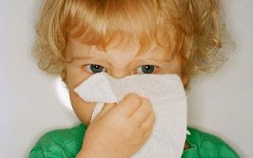
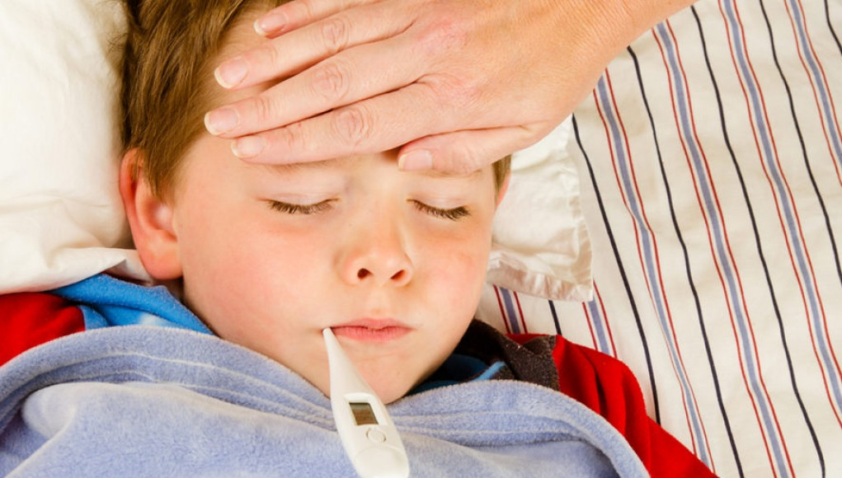
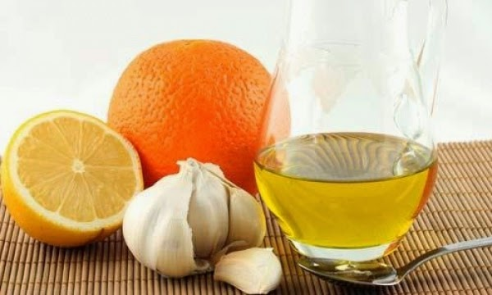
Профилактика простудных заболеваний у детей

Slide 2
Мерами профилактики простудных заболеваний являются:
организация правильного ухода и вскармливания детей;
активный образ жизни и закаливание ребенка ( использование естественных факторов природы- воздух, солнце и вода);
одежда по сезону из натуральных волокон;
своевременная изоляция больных острыми вирусными и бактериальными инфекциями;
специфическая профилактика заболеваний (проведение профилактических прививок);
повышение защитных сил организма (прием противовирусных препаратов в сезон повышенной заболеваемости);
использование трав (фитотерапия ), гомеопатических средств профилактики и мёда (при отсутствии аллергических реакций на введение этих средств).

Slide 3
К простудным заболеваниям, в первую очередь, относится большая группа острых респираторно-вирусных инфекций, которые преимущественно поражают различные отделы дыхательной системы ребенка. Наиболее ярким представителем этой группы заболеваний является грипп. Насморки, ангины, гаймориты, синуситы, отиты различного происхождения -это вторая группа болезней, входящих в понятие простудные заболевания. Основным путем заражения этими видами заболеваний является воздушно-капельный путь. Микробы и вирусы проникают в организм ребенка вместе с воздухом через рот и носоглотку от больного человека. Возможен и бытовой путь передачи - заражение через предметы обихода, игрушки.

Slide 4
Предрасполагающие факторы к развитию респираторного заболевания:
недостаточное пребывание на свежем воздухе;
нерациональное питание;
постоянное укутывание ребенка, отсутствие закаливания;
переохлаждение;
дефекты иммунной (защитной) системы организма;
плохой уход и ряд других факторов.
Наиболее типичные признаки простуды: первыми признаками заболевания могут быть снижение аппетита, вялость, плаксивость, затем присоединяются повышение температуры тела, беспокойный сон, появляются заложенность носа или насморк, першение и боли в горле, кашель. При появлении таких признаков заболевания у Вашего ребенка обязательно покажите его врачу!
До прихода врача, желательно уложить малыша в постель, предложить ему частое теплое питье. Это может быть клюквенный, брусничный, лимонный морс, малиновый или липовый чай, теплая минеральная вода без газа. Комнату, где находиться больной ребенок, часто проветривайте, проведите влажную уборку. Не кутайте малыша. Дети, как правило, повышение температуры переносят легче, чем взрослые. Если Ваш ребенок не наблюдается у невролога, не спешите давать ему жаропонижающие препараты, если на градуснике не более 38 градусов, так как температура - это защитная реакция организма на внедрение инфекции.

